Slide 1

10-СЫНЫП · ГАЗДАРДЫҢ МОЛЕКУЛАЛЫҚ КИНЕТИКАЛЫҚ ТЕОРИЯ НЕГІЗДЕРІ
Идеал газ. Газдардың молекулалық-кинетикалық теориясының негізгі теңдеуі
Notes:
Ұйымдастыру. Құндылық: Әділдік және жауапкершілік. «Тура биде туған жоқ» (халық мақалы).

Slide 2

Газ ыдыстың қабырғасына қысымды қалай түсіреді? Бұл қысымды молекулалардың жылдамдығы арқылы есептеуге бола ма?
?
Notes:
Ой қозғау: оқушылардың болжамын тыңдап, тақтаға жазыңыз. Өткен тақырыпты еске түсіру — «Ребус»: Оқушылар физикалық термин жасырылған ребусты шешеді; одан кейін «Термодинамикалық жүйелер және термодинамикалық параметрлер. Тепе-теңдік және тепе-теңдік емес күйдегі термодинамикалық жүйе. Температура - зат бөлшектерінің жылулық қозғалысының орташа кинетикалық энергиясының өлшемі» тақырыбы бойынша 2 сұрақ қойылады.

Slide 3
Бүгін үйренеміз
1
2
3
Идеал газ моделін сипаттайды
МКТ-ның негізгі теңдеуін (p = n m₀ υ²/3 = nkT) жазады
МКТ-ның негізгі теңдеуін есептер шығаруда қолданады
3
Notes:
Оқу мақсаты: 10.3.1.2 -идеал газ моделін сипаттау;; 10.3.1.3 -МКТ-ның негізгі теңдеуін есептер шығаруда қолдану;

Slide 4

ЖАҢА ҰҒЫМ
Идеал газ
Молекулалар – материялық нүктелер, тек соқтығысқанда әрекеттеседі, соқтығысу серпімді.
4
Notes:
Жаңа білім — «Венн диаграммасы»: Мұғалім жаңа ұғымды түсіндіріп, оны бұрынғы ұғыммен салыстыруды тапсырады. Оқушылар ұқсастығы мен айырмашылығын Венн диаграммасына түсіреді.

Slide 5
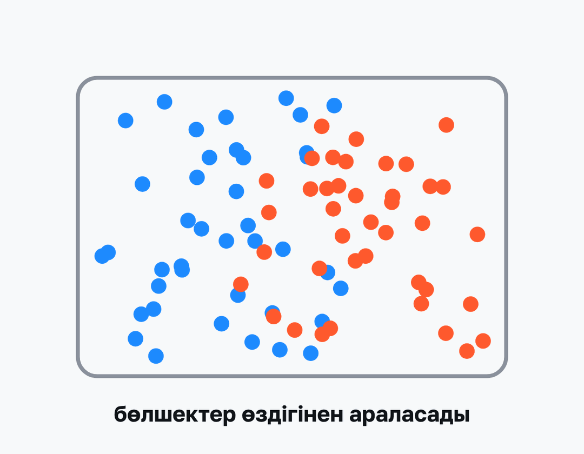
ЖАҢА ҰҒЫМ
МКТ-ның негізгі теңдеуі
P = (1/
N m₀ ῡ² = (2/
NĒ
5

Slide 6
ЖАҢА ҰҒЫМ
МКТ-ның негізгі теңдеуі
p = nkT (n – концентрация, м⁻³).
Идеал газ моделі төмен қысым мен жоғары температурада жарамды.
6

Slide 7
Формула
Есте сақта
p = (1/3)n m₀ ῡ² = (2/3)nĒ
p
n
m₀
импульс / қысым
сыну көрсеткіші
масса
кг
7

Slide 8
Формула
Есте сақта
p = nkT
p
n
k
T
импульс / қысым
сыну көрсеткіші
қатаңдық
период
Н/м
с
8

Slide 9

МОДЕЛЬМЕН ТЕКСЕР
Өзің тексеріп көр
Параметрді өзгертіп, нәтижені бақыла.
9
Notes:
Модельді тақтада оқушымен бірге басқарыңыз: «Не өзгереді деп ойлайсың?» деп алдын ала сұраңыз.

Slide 10

Виртуалды зертхана Сабақтың ортасы · 12 мин
PhET симуляциясы
1
Симуляцияны QR-код арқылы ашыңдар
2
Параметрлерді өзгертіп, нәтижені бақылаңдар
3
Қандай шама қалай өзгереді? Қорытындыны дәптерге жазыңдар
phet.colorado.edu/en/simulations/gas-properties
Идеал газ. Газдардың молекулалық-кинетикалық теориясының негізгі теңдеуі
10

Slide 11

Сұрақ
Идеал газ моделінде молекулалар:
Қозғалмайды
A
Тұтасып кетеді
B
Үнемі тартылады
C
Тек соқтығысқанда әсерлеседі
D
D
11
Notes:
Жылдам тексеріс: оқушылар саусақпен 1–4 көрсетеді немесе «Сынып» режимінде телефоннан жауап береді.

Slide 12
Сұрақ
p = nkT өрнегіндегі k:
Кулон тұрақтысы
Газ тұрақтысы
A
B
Больцман тұрақтысы
Қатаңдық
C
C
D
12
Notes:
Жылдам тексеріс: оқушылар саусақпен 1–4 көрсетеді немесе «Сынып» режимінде телефоннан жауап береді.

Slide 13
A Түсінемін
Газдың концентрациясы 3·10²⁵ м⁻³, температурасы 300 K. Қысымы?
ЖАУАБЫ
p ≈ 1,24·10⁵ Па.
13
Notes:
Практикалық жұмыс — «Бір қадам алға»: Тақтада есептің шешімі қадамдарға бөлінген; оқушылар кезекпен шығып, келесі қадамды жазады.. Саралау: А — бәріне, B — көпшілігіне, C — жоғары деңгейге. ЕББҚ: терминдер сөздігі (қазақша – орысша) және сызбалар; толтырылған үлгі есеп және бос орынды толықтыру тапсырмасы.

Slide 14
B Қолданамын
Ыдыстағы газдың қысымы 150 кПа, молекулаларының орташа кинетикалық энергиясы 6·10⁻²¹ Дж. Концентрациясы?
ЖАУАБЫ
n = 3p/(2Ē) = 3,75·10²⁵ м⁻³.
14
Notes:
Сергіту сәті: Көзге арналған жаттығу. Көзбен «8» санын салу, алысқа және жақынға кезек қарау.

Slide 15

C Талдаймын
Сутегінің тығыздығы 0,09 кг/м³, қысымы 10⁵ Па. Молекулалардың орташа квадраттық жылдамдығын тап. Неге сутегі атмосферадан ғарышқа «қашады»?
ЖАУАБЫ
υ = √(3p/ρ) ≈ 1826 м/с; кейбір молекулалар ІІ ғарыштық жылдамдыққа жақындайды.
15

Slide 16
Сұрақ
МКТ-ның негізгі теңдеуі:
p = 1/3·n·m₀·v²
p = mv
A
A
B
p = nkT²
p = ρgh
C
D
16

Slide 17
Есте сақта
Идеал газ — Молекулалар – материялық нүктелер, тек…
МКТ-ның негізгі теңдеуі — P = (1/; N m₀ ῡ² = (2/; NĒ
p = nkT (n – концентрация, м⁻³)
17

Slide 18
Үй тапсырмасы
§20; 3 есеп.
A
Шарды үрлеу мысалында қысымды МКТ тұрғысынан түсіндіру.
B
Ван-дер-Ваальс газы туралы хабарлама.
C
18

Slide 19
Екі жұлдыз, бір тілек
Бүгін жақсы түсіндім…
Маған ұнағаны…
Келесіде үйренгім келеді…
19
Notes:
Рефлексия: сабақта жақсы шыққан екі нәрсе және жетілдіргісі келетін бір нәрсе.. Кері байланыс: Mentimeter

Slide 20
Сабаққа рахмет!

